Slide 1
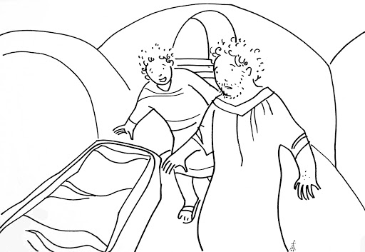
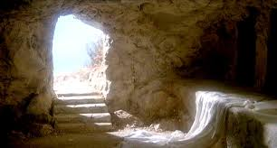
Dicsértessék a jézus krisztus! Mindörökké! amen
Kedves Gyerekek!
A húsvéti öröm, Jézus feltámadásának örömhíre, az örök élet reménye töltsön el titeket gazdagon!

Slide 2
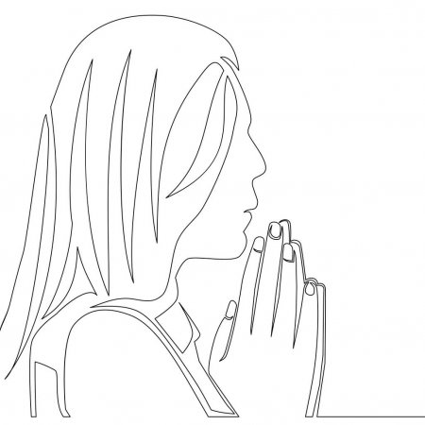
Imádsággal kezdjük ezt a digitális hittanórát is!
Keresztvetés: az Atya, a Fiú és a Szentlélek nevében, Amen!
Két kezemet összetéve, imádkozok reggel, este! Édes Jézus szépen kérlek, vigyázzál rám, amíg élek!
Amen
Keresztvetés újra: az Atya, a Fiú és a Szentlélek nevében, Amen

Slide 3
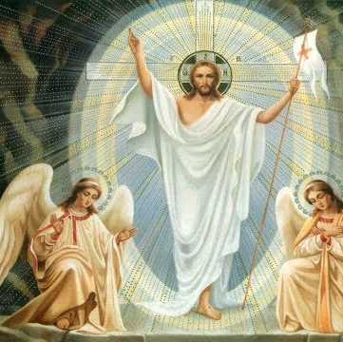
Ismétlés A húsvéti történet:
Mert valóban feltámadott! Alleluja!
Nézzétek meg az alábbi kisfilmet:
https://www.youtube.com/watch?v=QiG1RnpFUWc&list=PLk75pL543jqy60hqjUAqNbfXsqn0VrffS&index=14

Slide 4
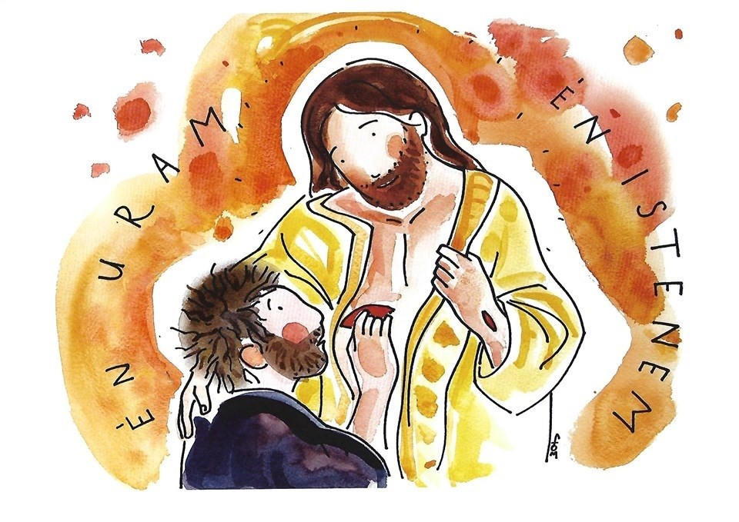
Jézus megjelenik a tanítványainak, de van, aki nem hisz…: JÉZUS ÉS TAMÁS története

Slide 5
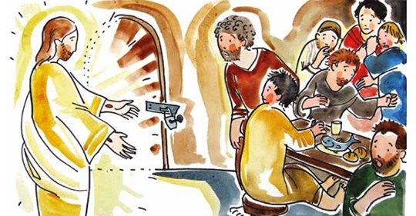
Húsvétvasárnap este Jézus megjelent az egybegyűlt tanítványoknak.
Ezzel is megmutatta, hogy új – mennyei – életet kapott az Atyától.

Slide 6
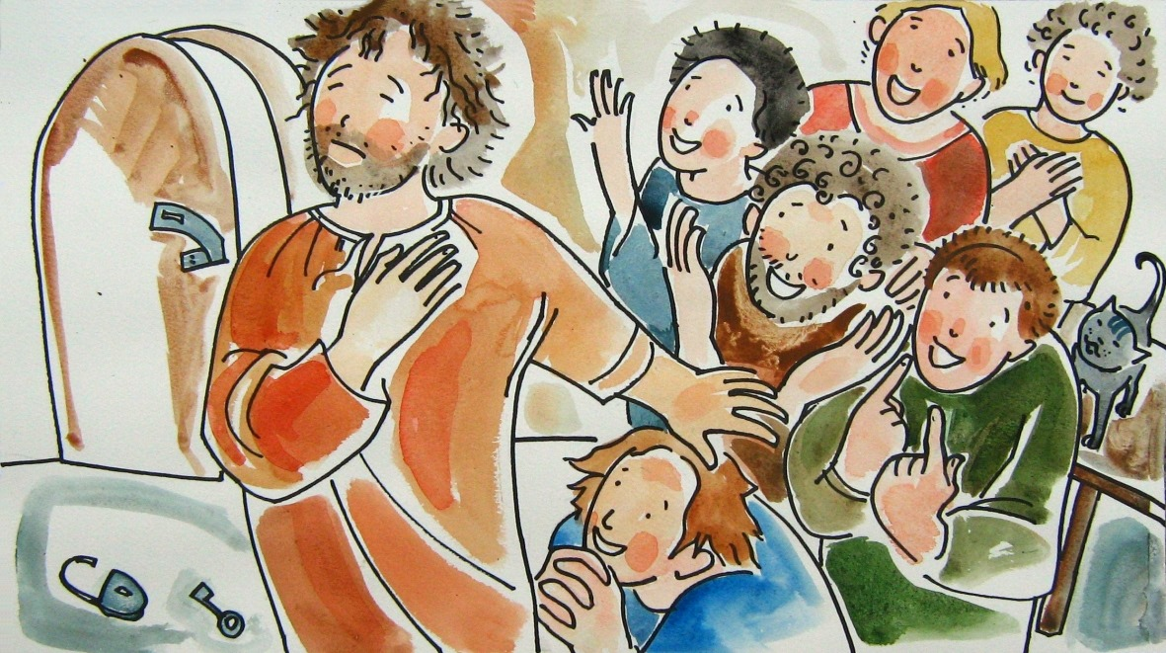
Az egyik tanítvány, Tamás azonban nem volt velük.
Amikor aztán összetalálkozott a barátaival, ők azzal az elképesztő hírrel álltak elő, hogy látták Jézust.
Tamás azonban így válaszolt: „Ha én magam nem látom, és nem érintem az Ő sebeinek helyét, én ugyan el nem hiszem!”

Slide 7
„Nyolc nap múlva ismét együtt voltak a tanítványok, s Tamás is ott volt velük.
Ekkor újra megjelent Jézus, bár az ajtó zárva volt. Belépett, megállt középen, és köszöntötte őket:
„Békesség nektek!”
Aztán Tamáshoz fordult: „Nyújtsd ide az ujjadat és nézd kezemet!
Nyújtsd ki a kezedet és tedd oldalamba! S ne légy hitetlen, hanem hívő!”
Tamás fölkiáltott: „Én Uram és Istenem!”
Jézus csak ennyit mondott: „Hittél, mert láttál. Boldogok, akik nem látnak, mégis hisznek.” (Jn

Slide 8
FELADATOK:
Rajzold le, milyen lett Tamás apostol arca, miután Jézussal találkozott
(Tk. 63.o.) – mosolygós arcot rajzolj!
Feltámadása óta már nagyon sokan megismerték az Úr Jézust.
Nézzük meg, hogyan lehet Őt megismerni:
Szentmisén, amikor felolvassák az evangéliumot!
Vagy például hittan órán is.
Színezd ki a képeket! (Tk. 63.o.)

Slide 9
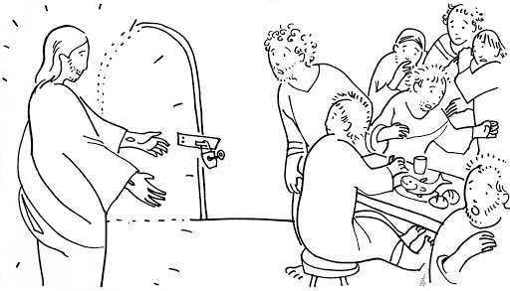
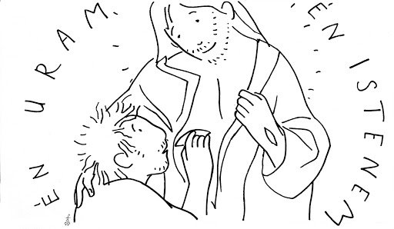
Ezen a héten se feledkezz el arról, hogy Jézust reggelenként köszöntsd! Szólítsd meg Őt napközben is! Kérdezd meg szüleidet, Ők hogyan ismerték meg az Úr Jézust!
Szorgalmi:
JÉZUS ÉS TAMÁS PUZZLE: https://www.jigsawplanet.com/?rc=play&pid=3800a1430f01&fbclid=IwAR3-LIZO6hcwsnxGIt91z7_7BbCdae2hVhq4MX9UccJdHPCgxRVdIG2CEU0
Színezők:

Slide 10
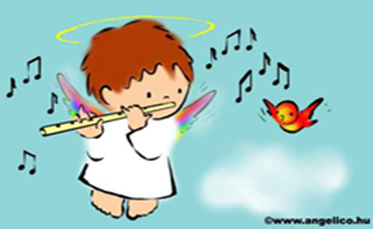
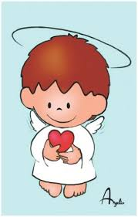
Ahhoz, hogy higgyünk az Úr Jézusban, a szívünket kell megnyitnunk, nem a szemünket! Ehhez tanultunk is egy éneket, ezért most hittan óra végén így imádkozzunk:
Szívem palota, gyöngy az ablaka, gyere Jézus nyitva van a szívem ablaka! Kicsi vagyok én, majd megnövök én, én leszek a legjobb ember a föld kerekén!

Slide 11
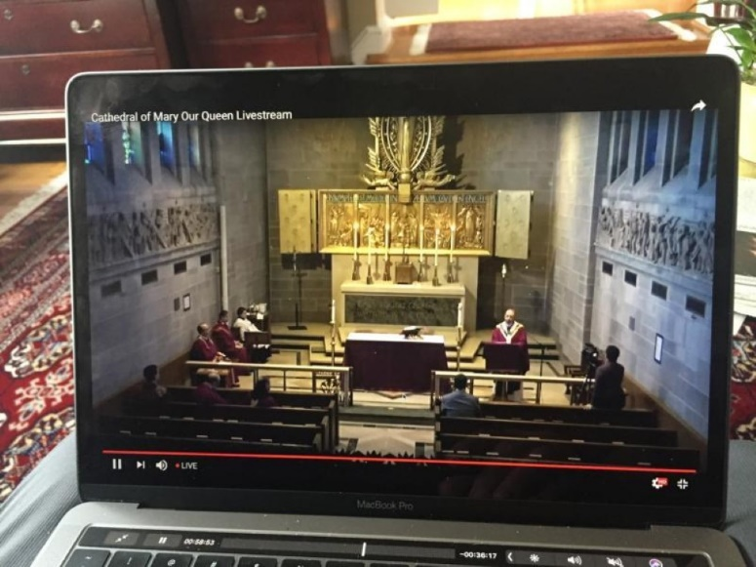
Kedves szülők és kedves gyerekek!
Továbbra is kívánom, hogy örömmel, szívvel-lélekkel végezzétek feladataitokat.
Vigyázzatok magatokra és vigyázzatok egymásra!
Köszönöm!
Dicsértessék a Jézus Krisztus!
Mindörökké! Amen

